Slide 1
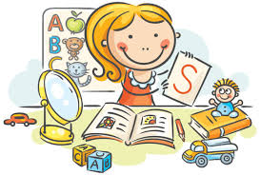
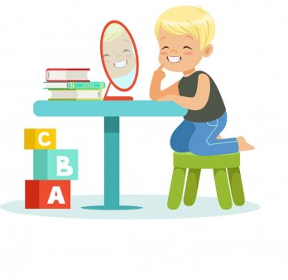
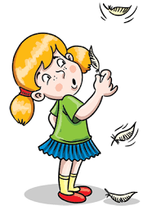
Zajęcia logopedyczne
w Szkole Podstawowej nr 11 w Będzinie
Dagmara Cyplińska-Góral
Logopeda

Slide 2
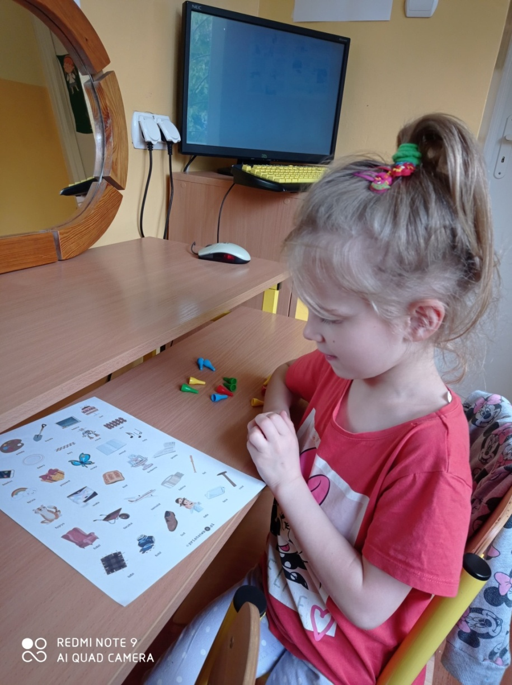
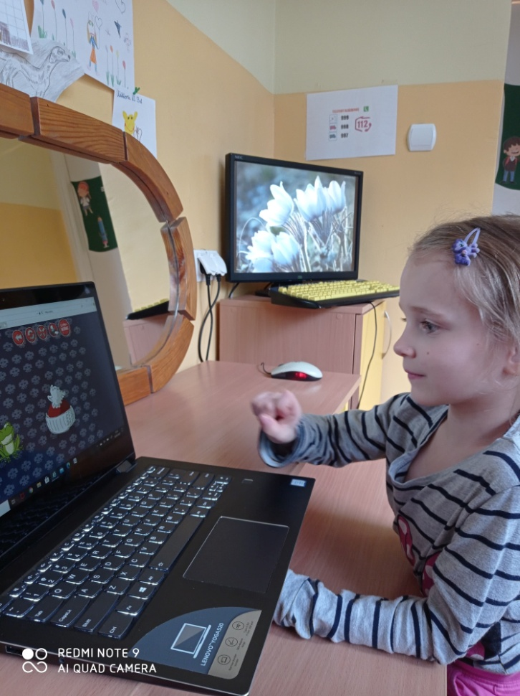
Rozwijamy kompetencje językowe i komunikacyjne poprzez różne zabawy logopedyczno-edukacyjne oraz multimedialne programy logopedyczne.

Slide 3
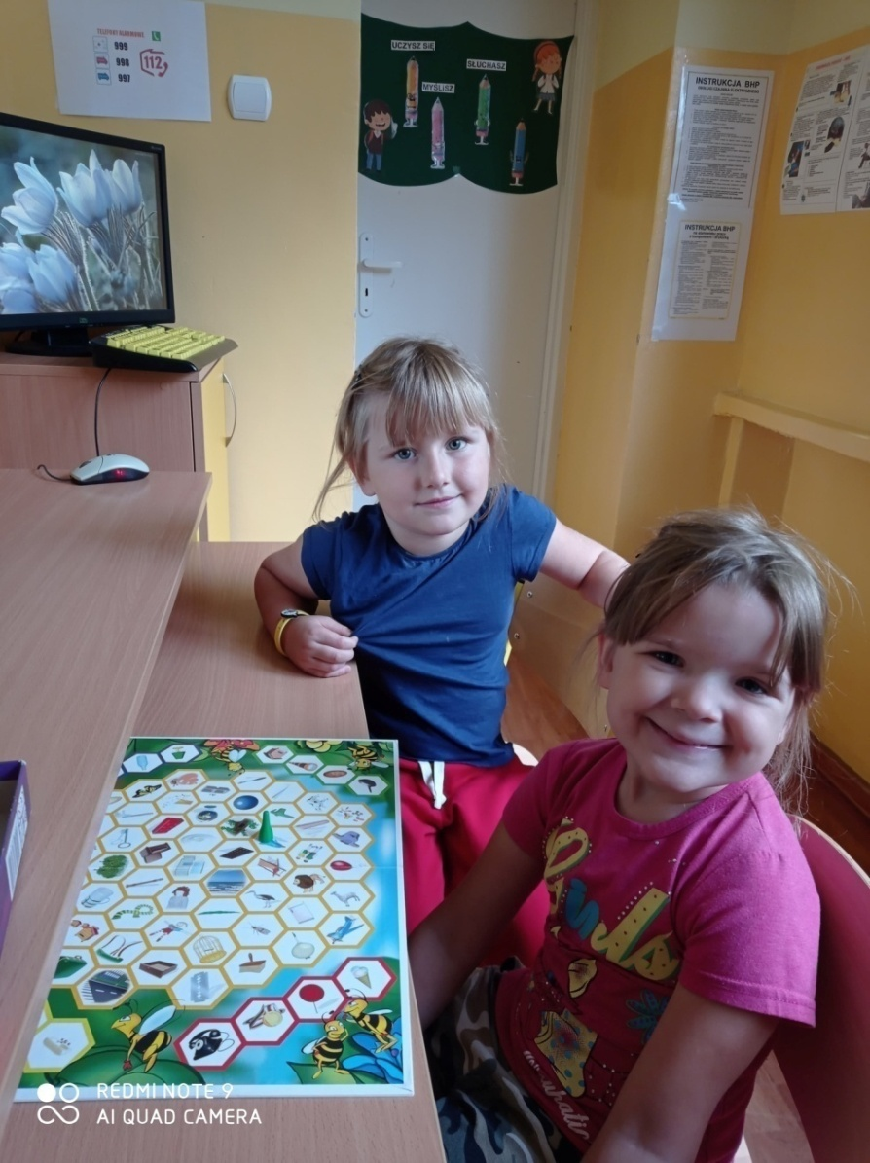
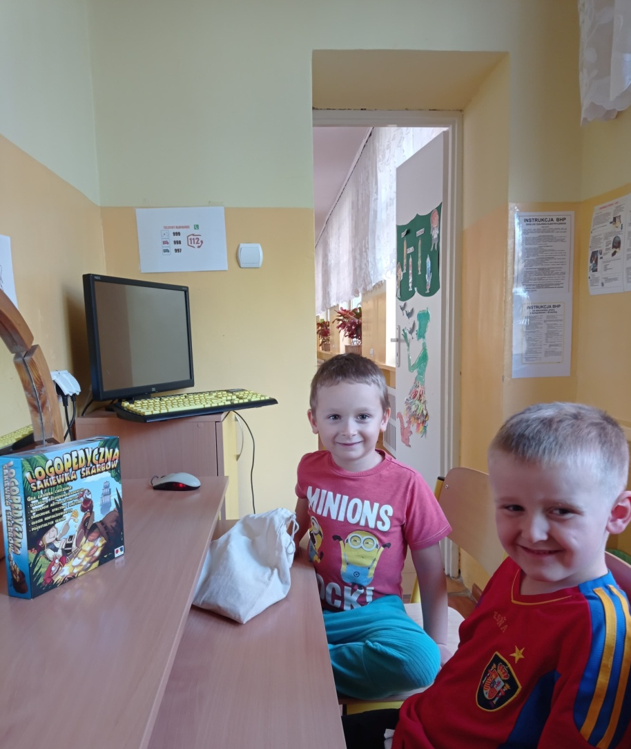
Wzbogacamy mowę czynną oraz utrwalamy poprawną artykulację zaburzonych głosek wykorzystując planszowe gry logopedyczne, pracę z książką, naukę piosenek i wierszyków.

Slide 4
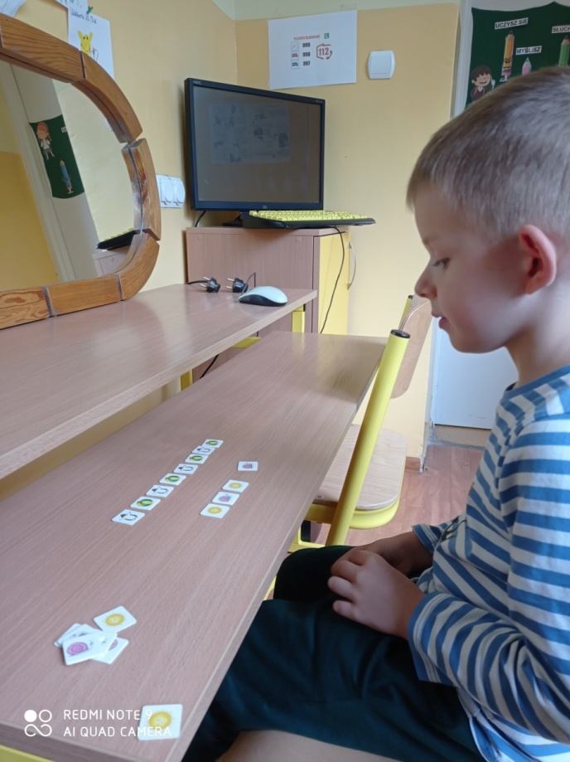
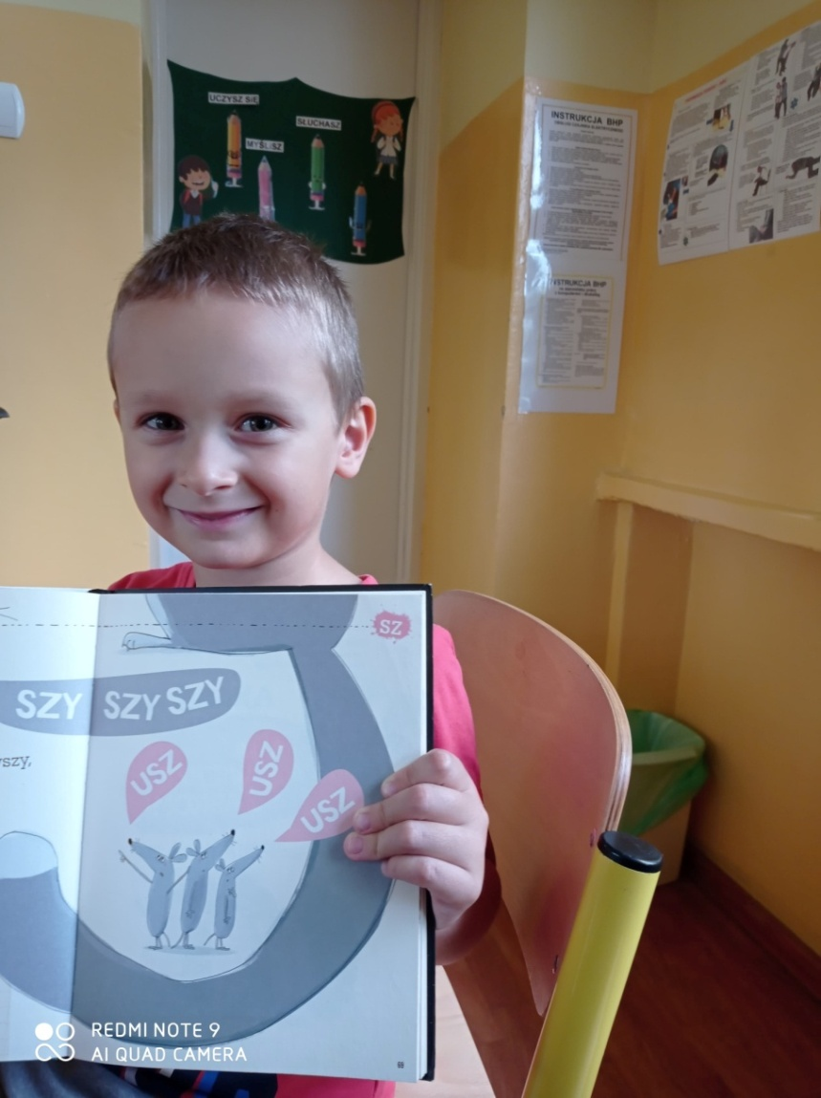
Na materiale słowno-obrazkowym:
ćwiczymy układanie sekwencji,
uczymy się analizy i syntezy sylabowej lub/i głoskowej wyrazów,
usprawniamy percepcję słuchową i wzrokową.

Slide 5
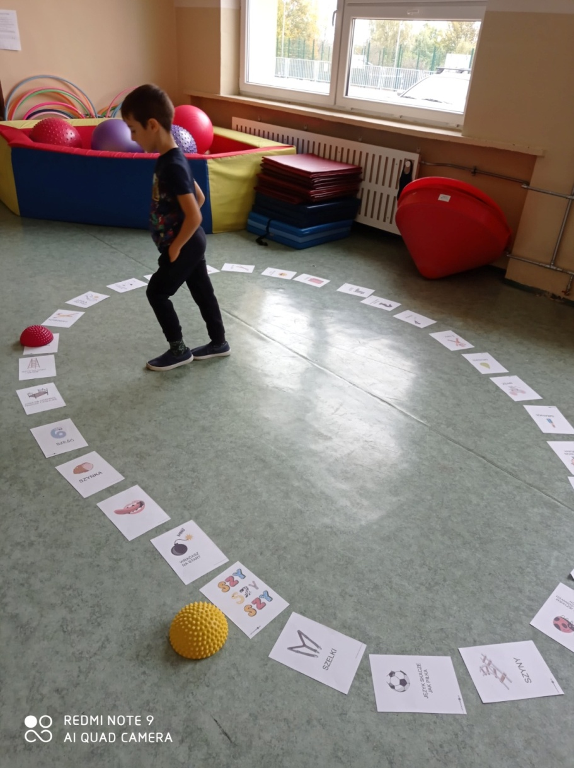
Dbamy o prawidłowy rozwój psychoruchowy.
W zabawach logopedycznych angażujemy motorykę dużą, analizator słuchowo-ruchowo-wzrokowy.

Slide 6
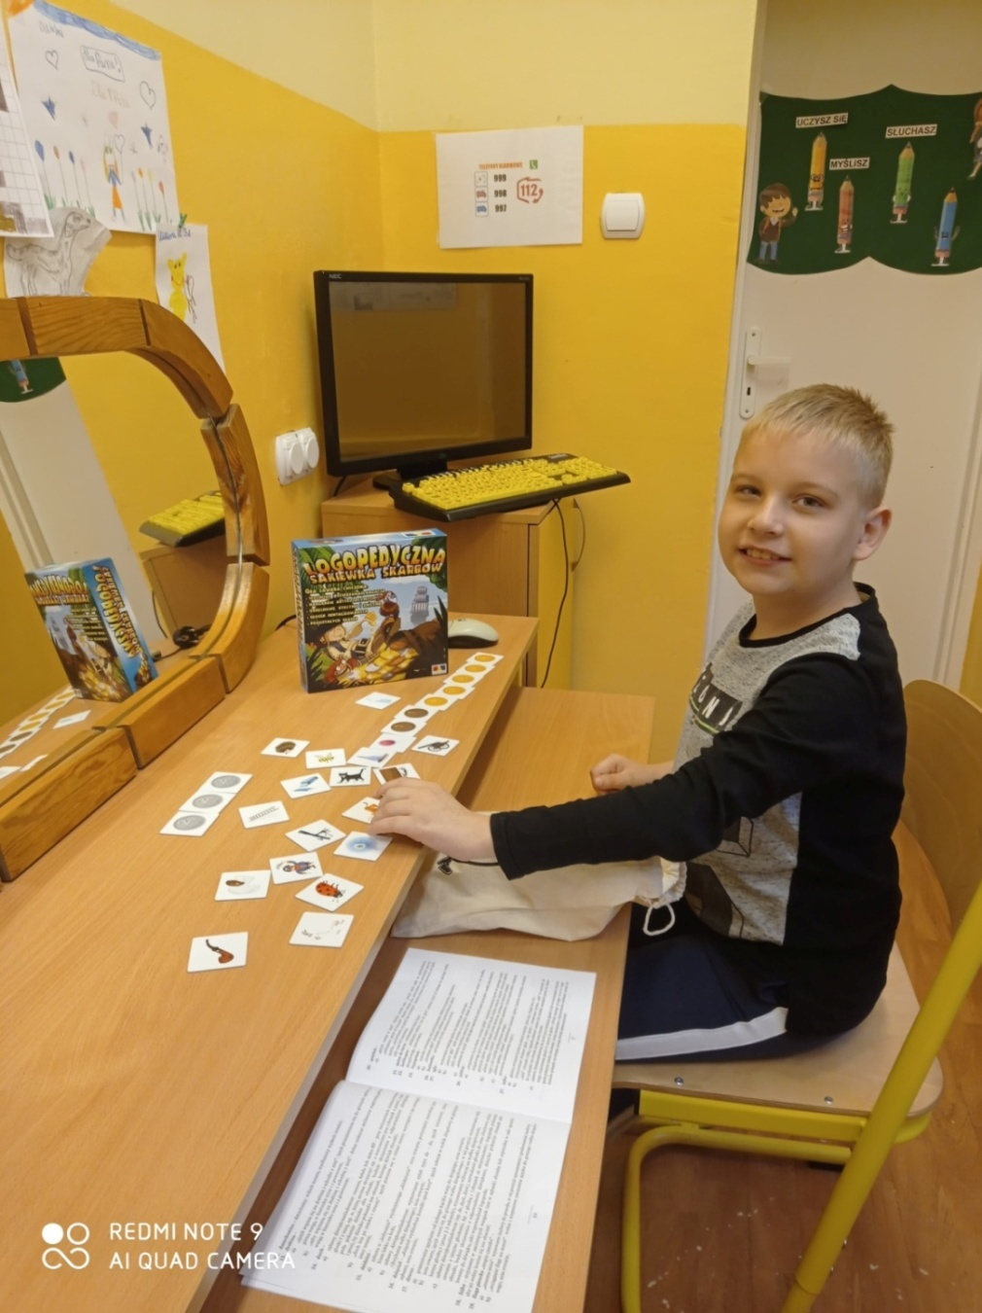
Wykonujemy ćwiczenia aparatu oddechowo-fonacyjno-artykulacyjnego przed lustrem z wykorzystaniem gry „Logopedyczna sakiewka skarbów”.

Slide 7
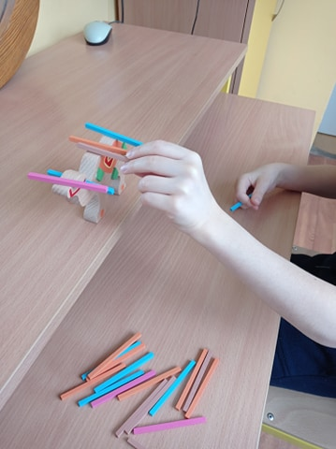
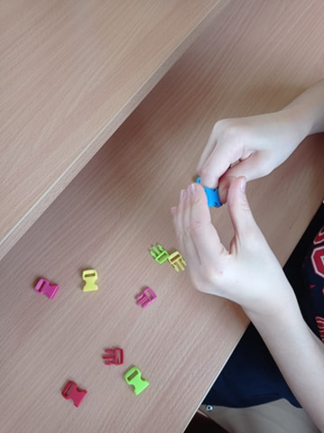
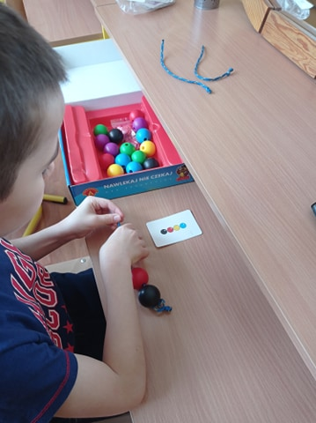
Doskonalimy motorykę małą rąk,
kształtujemy prawidłowy chwyt.

Slide 8
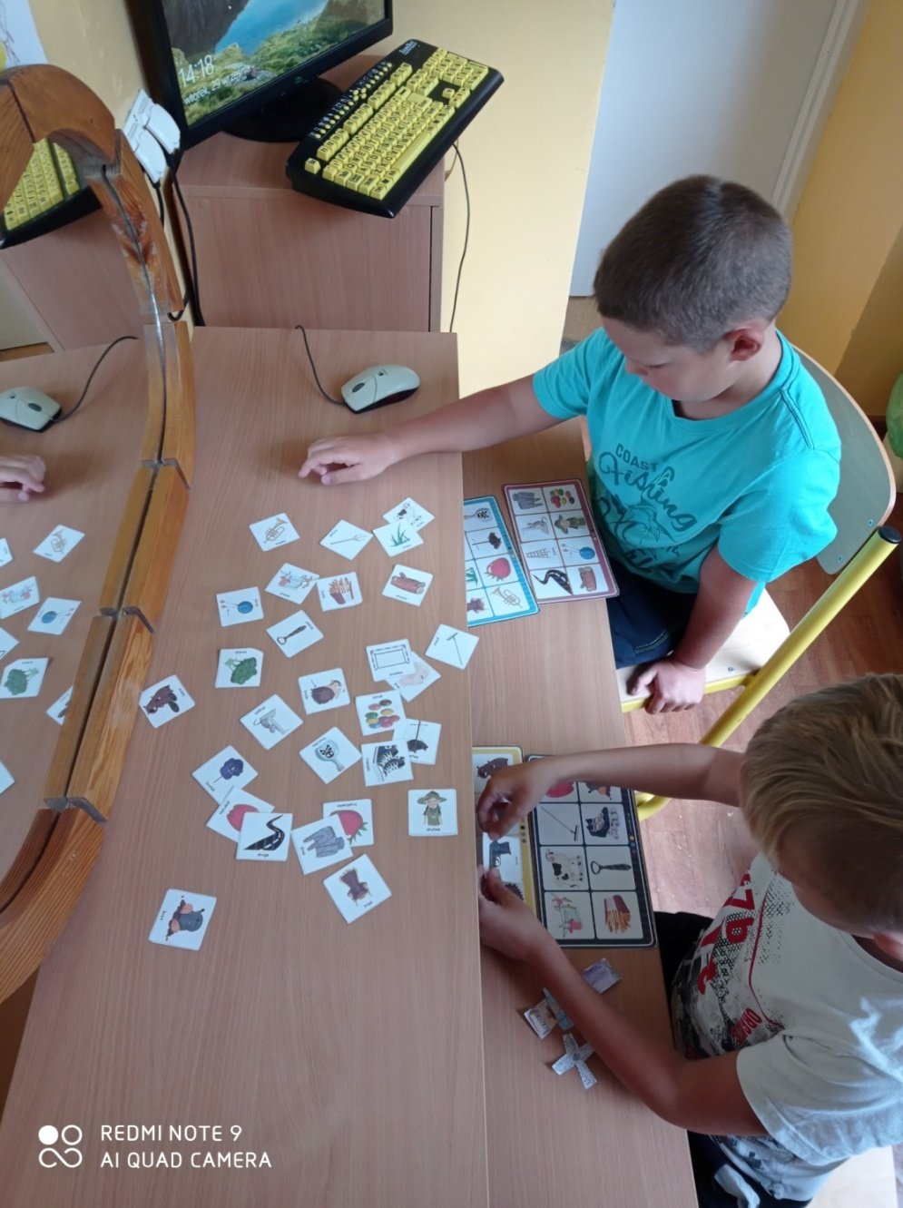
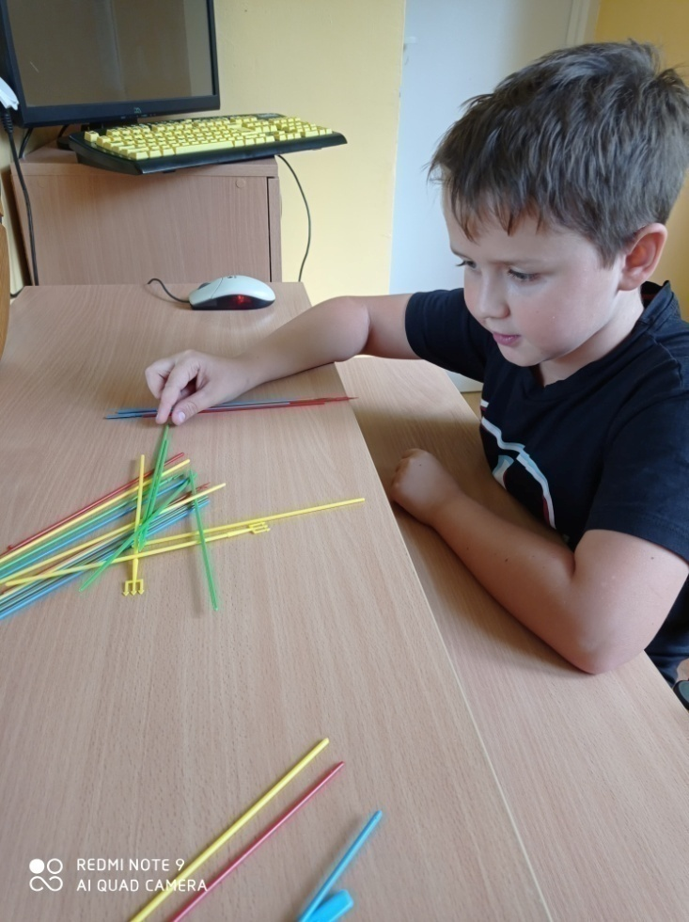
Ćwiczymy koncentrację uwagi, koordynację wzrokowo-ruchową.

Slide 9
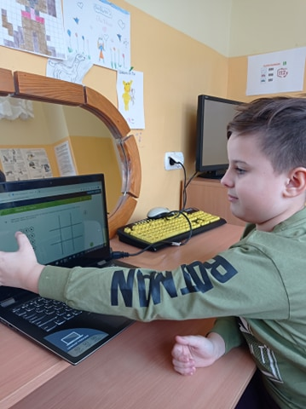
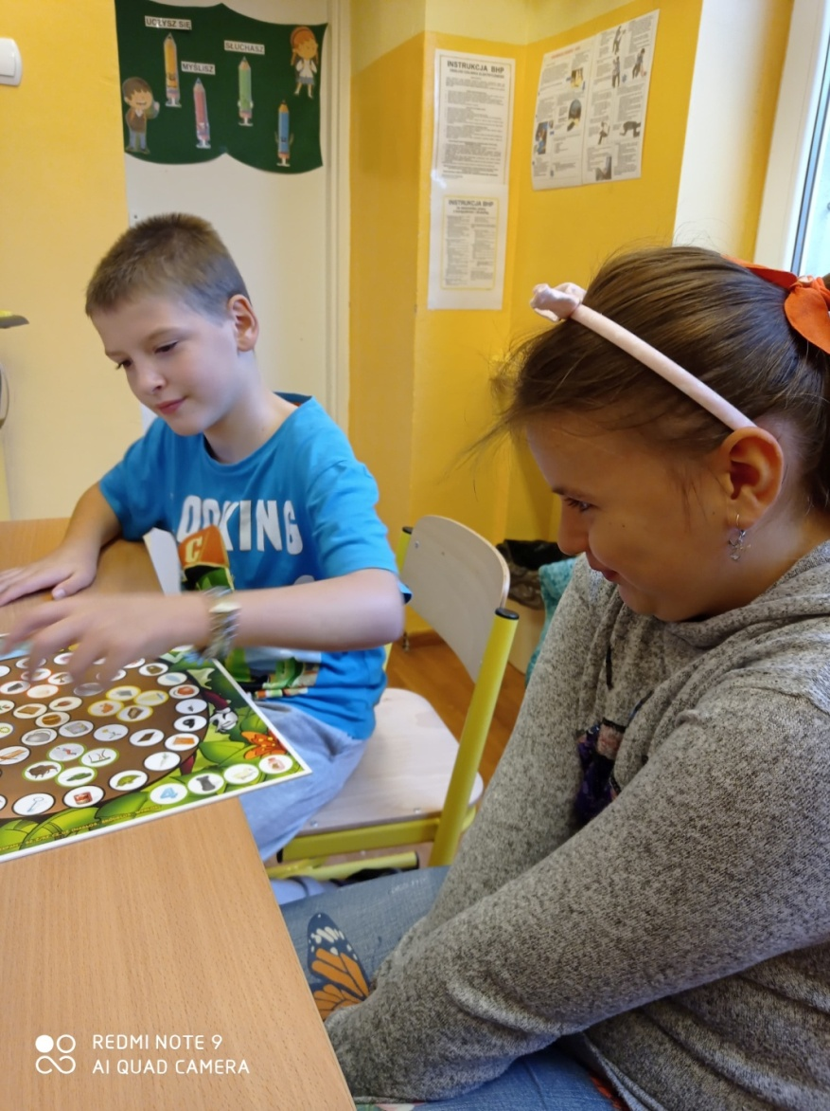
Doskonalimy słuch fonemowy,
wzbogacamy mowę czynną i bierną.

Slide 10
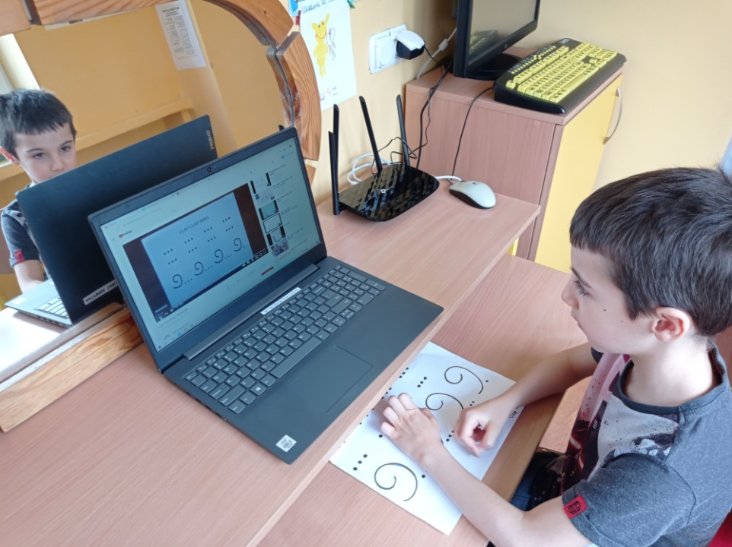
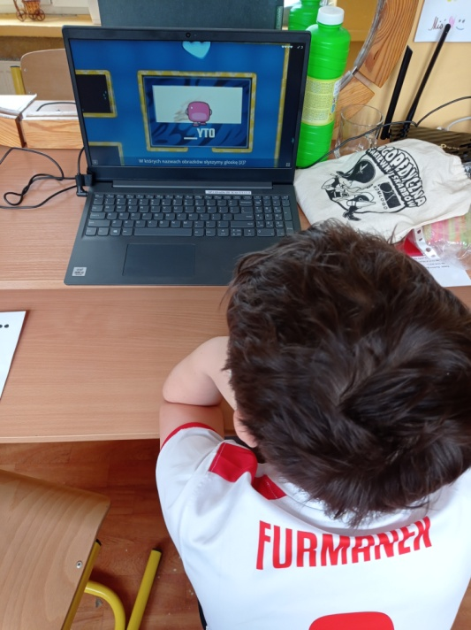
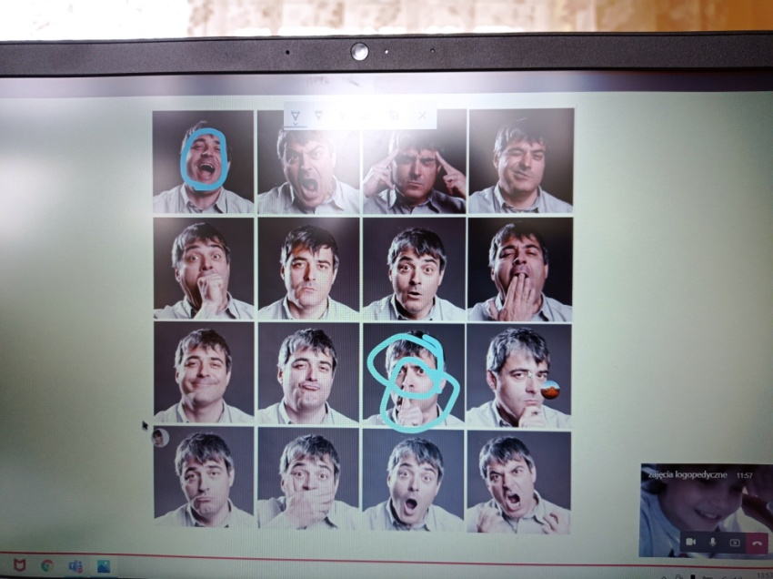
Zajęcia logopedyczne
z wykorzystaniem komputera

Slide 11
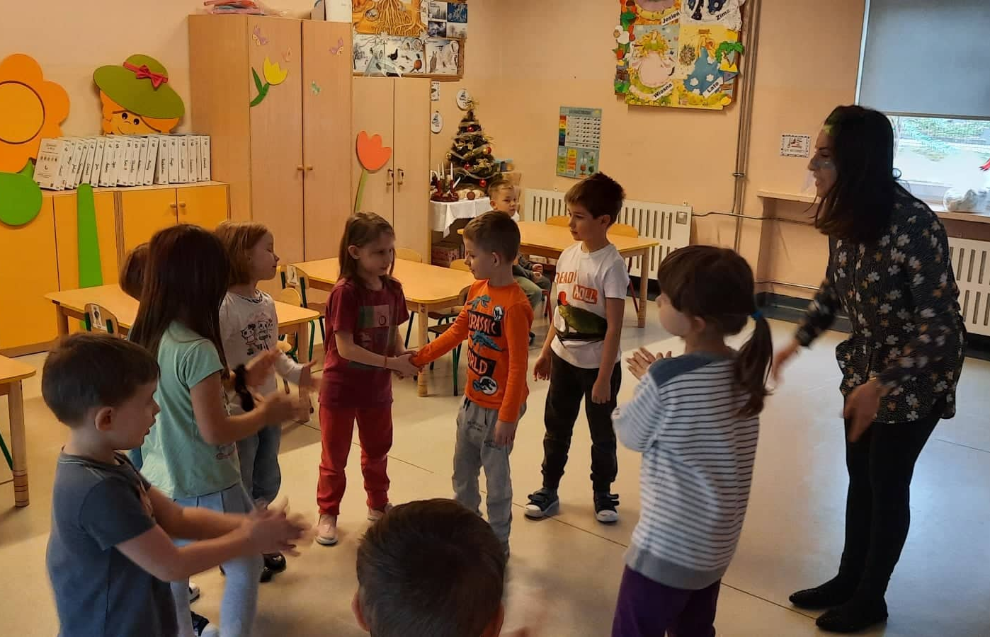
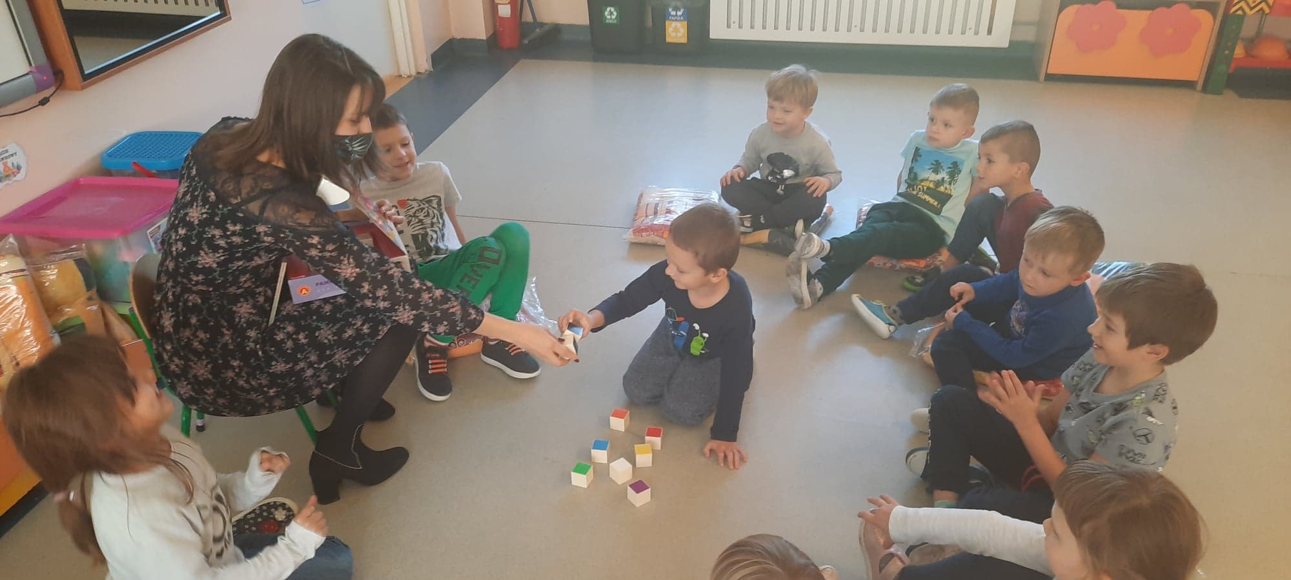
Tańczymy i śpiewamy na zajęciach logorytmicznych.

Slide 12
Zapraszam do obejrzenia filmu z zajęć logorytmicznych w oddziale przedszkolnym.

Slide 13
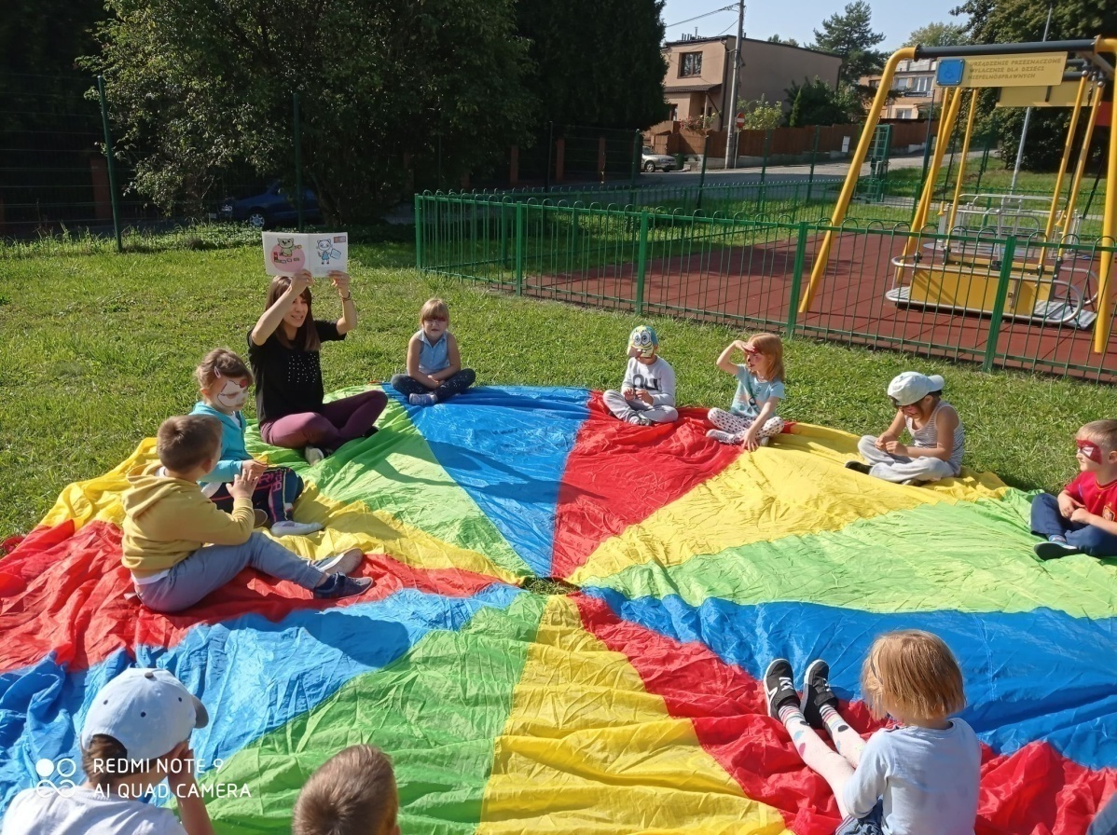
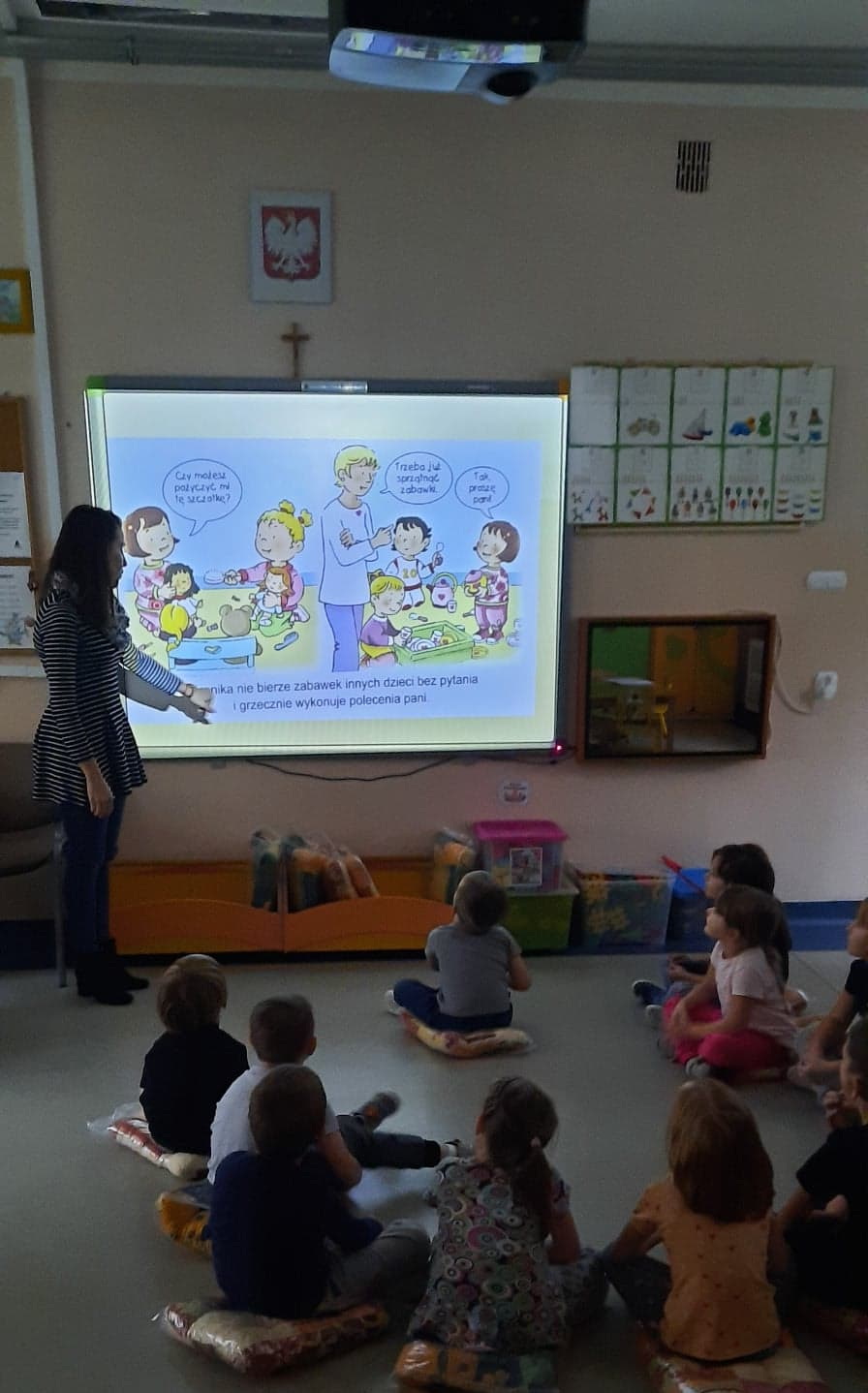
Uczymy się uważnie słuchać, nazywać emocje swoje i innych, mówić o swoich uczuciach oraz potrzebach na zajęciach
z bajkoterapii.

Slide 14
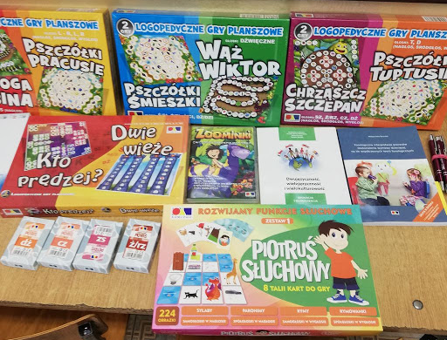
Logopeda poleca
Linki do stron z darmowymi grami logopedycznymi:
www.wordwall.net
www.mtalent.pl
www.pisupisu.pl
Zapraszam na edukacyjną, autorską stronę
https://www.facebook.com/Logomowka

